Slide 1
SAM
Isabela Yabe | Rodrigo Kalil

Slide 2
Objetivo:
Identificar regiões com incêndios.
Dado um dataset com imagens de incêndios florestais.
As máscaras são imagens com valores de 0 e 1, sendo que 1 representa a presença de fogo, e 0 a ausência.

Slide 3
Modelo SAM
Encoder visual que extrai pontos relevantes da imagem, usando visual transformers.
Prompt Encoder para processamentos das nossas bounding boxes.
Decoder para gerar a previsão da máscara a partir do encoder visual e do prompt encoder.

Slide 4
Geração da Caixa Delimitadora
Geramos a nossas caixas delimitadoras automaticamente capturando o local da máscara que indica a presença de fogo com uma leve perturbação para aumentarmos a máscara capturando maior área de incêndio.
Essas máscaras então são usadas para comparar com a saída do modelo.

Slide 5
Treinamento
A máscara prevista é comparada com a máscara real usando a DICE LOSS
Já o otimizador usamos o ADAM
Para a métrica de avaliação foi usada a F1-Score (Dice Coefficient)

Slide 6
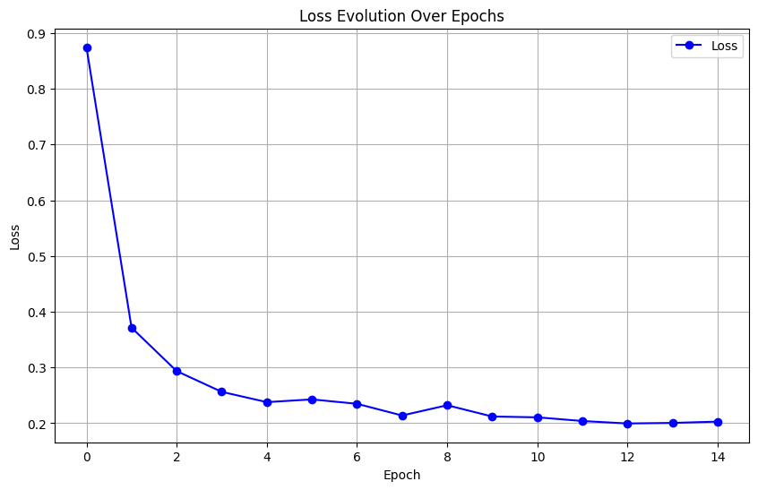
learning rate: 1e-5

Slide 7
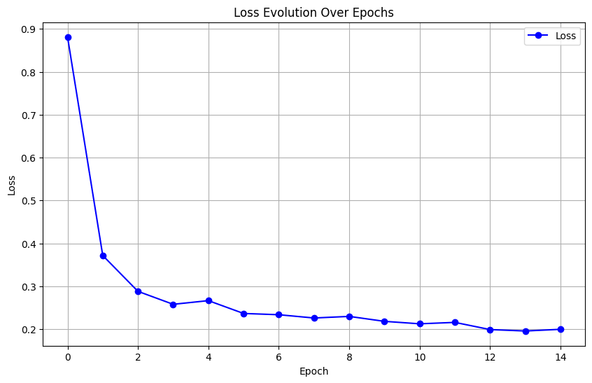
learning rate: 1e-5
frozen

Slide 8
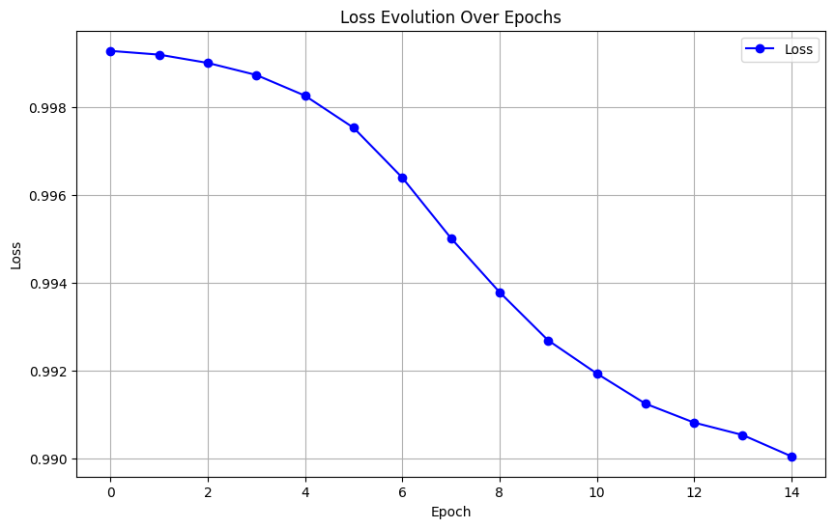
learning rate: 1e-7
frozen

Slide 9
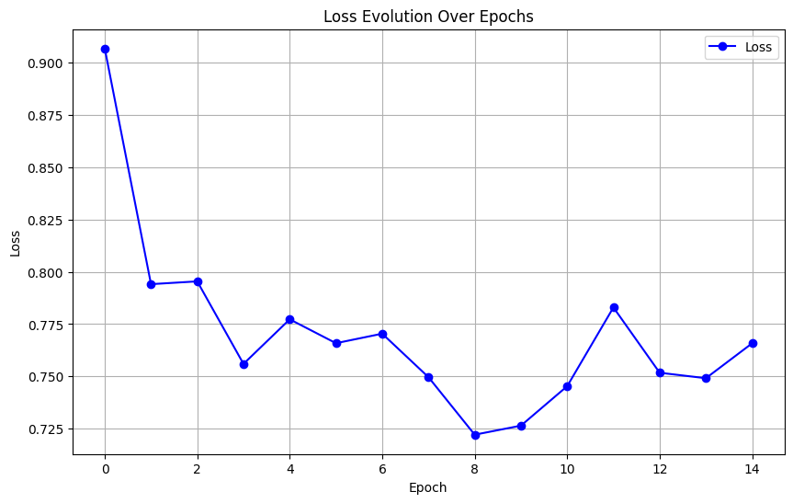
learning rate: 1e-5
frozen
augmented

Slide 10
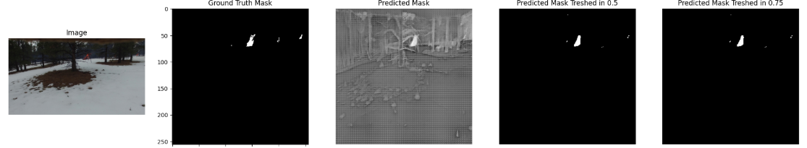
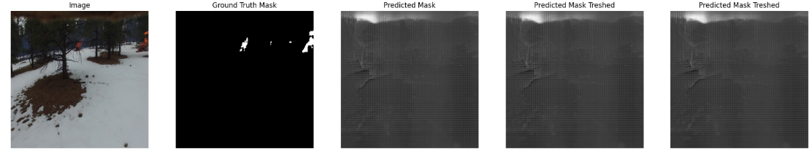
Resultado do modelo após treinamento
Resultado do modelo base

Slide 11
Agradecemos a ‘attention’

